Slide 1
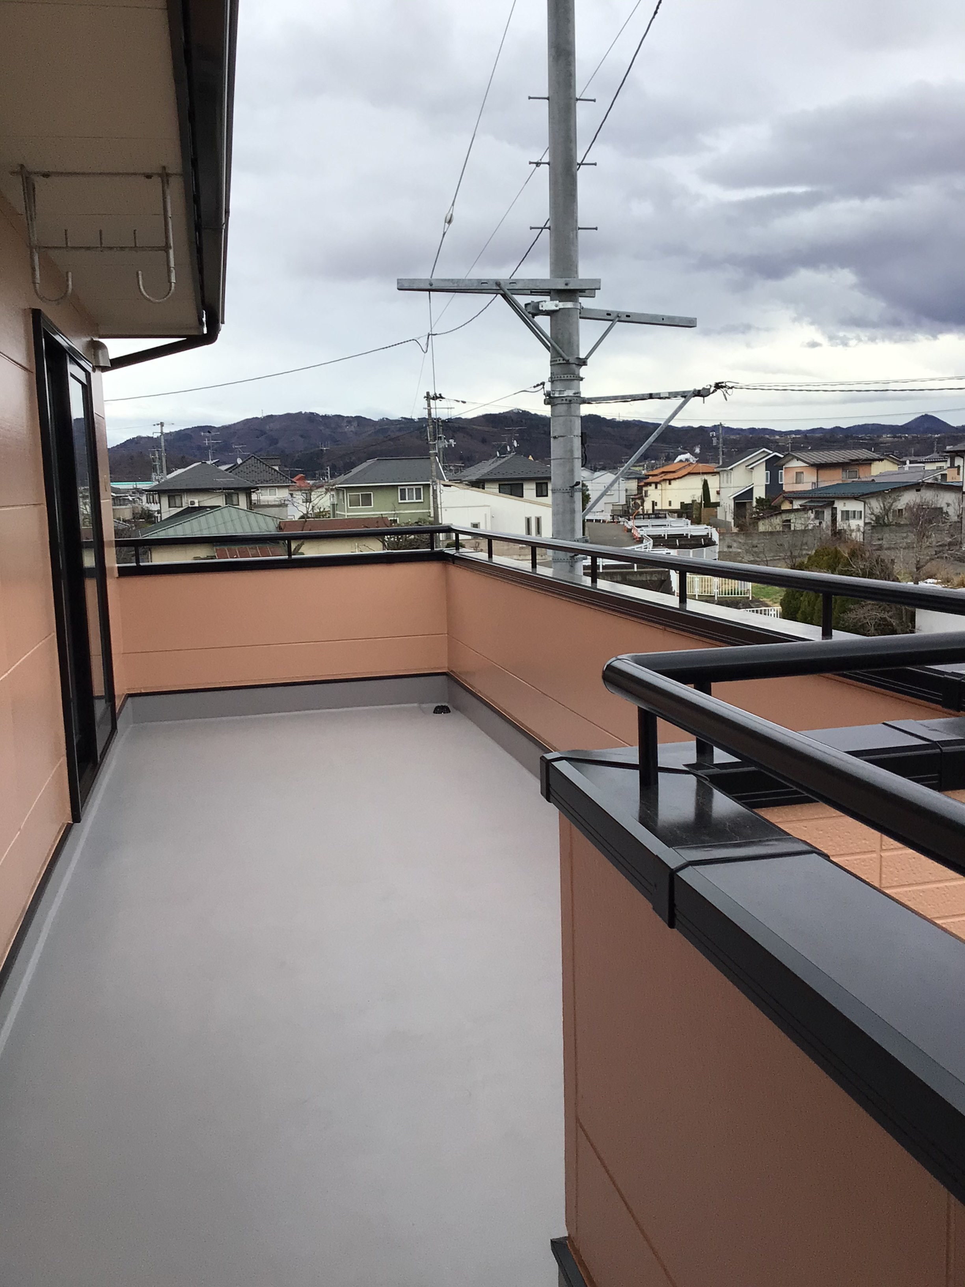
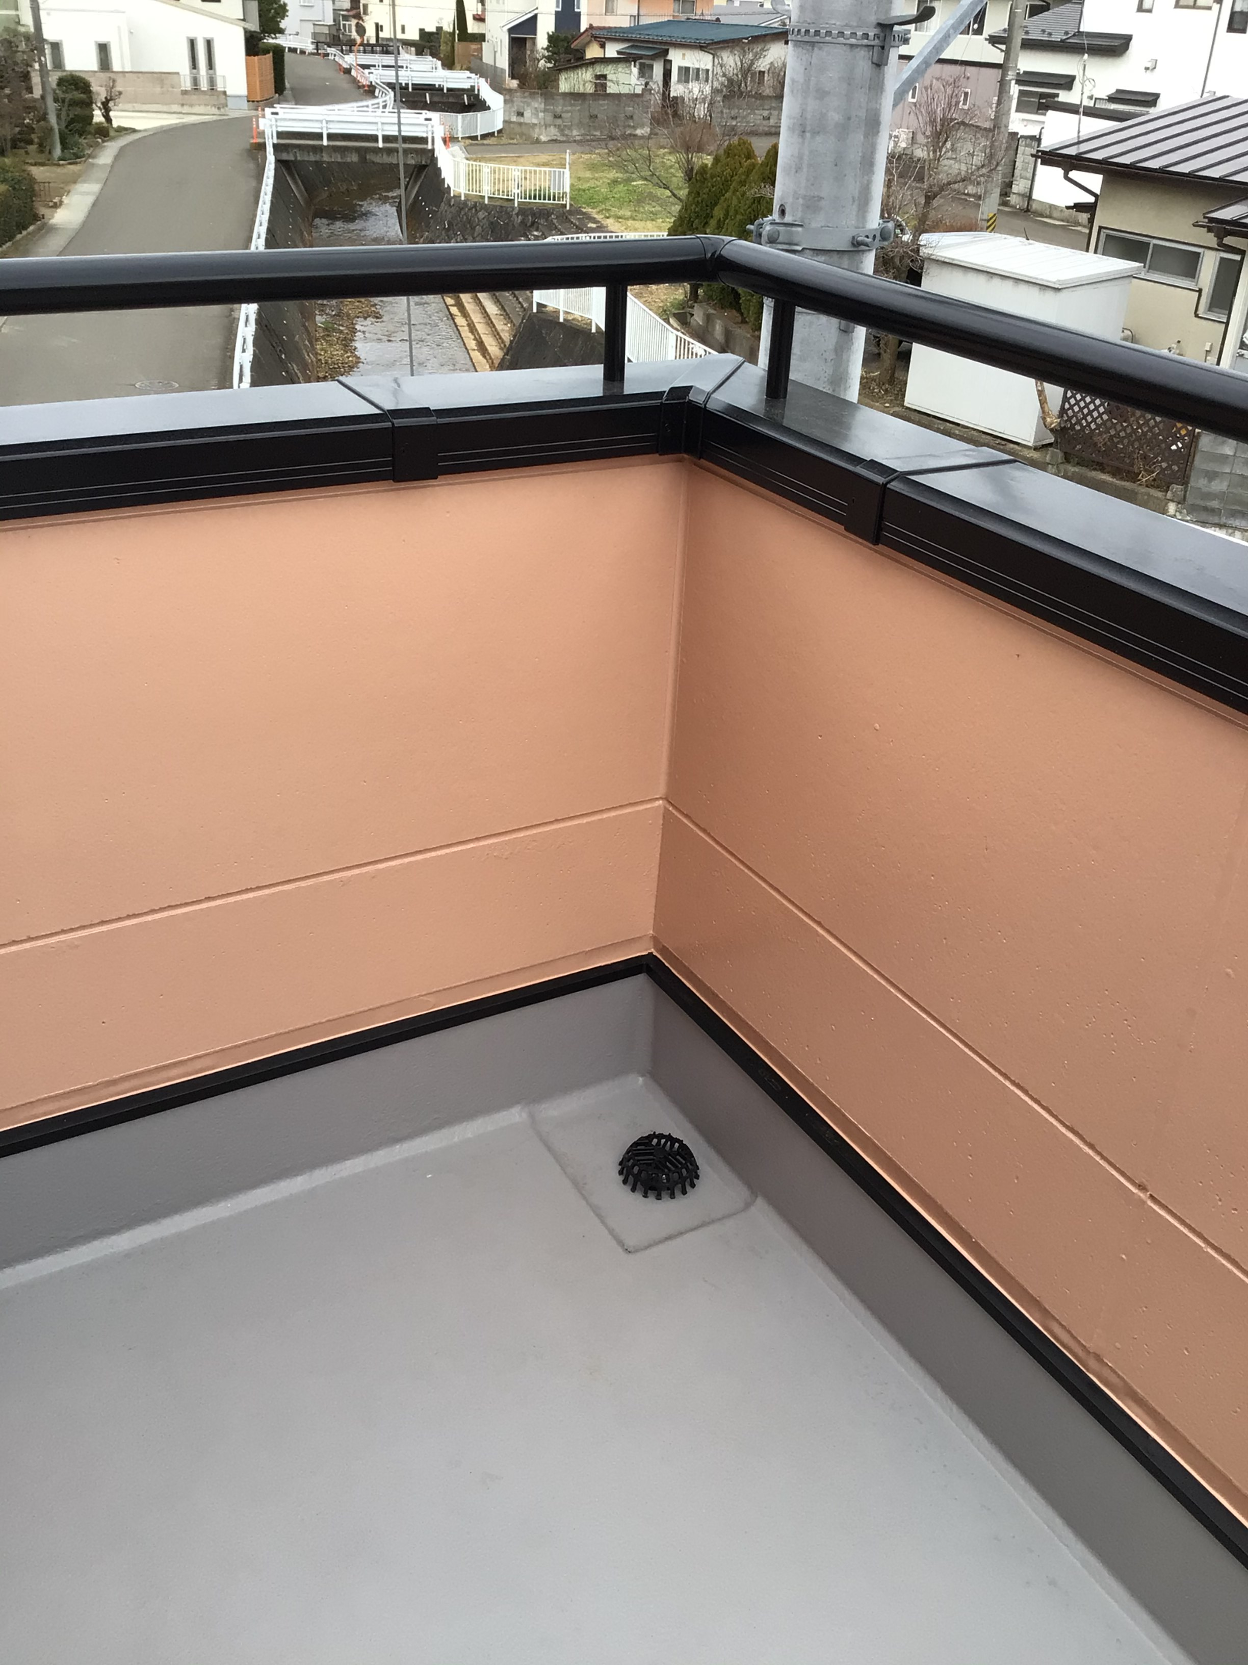
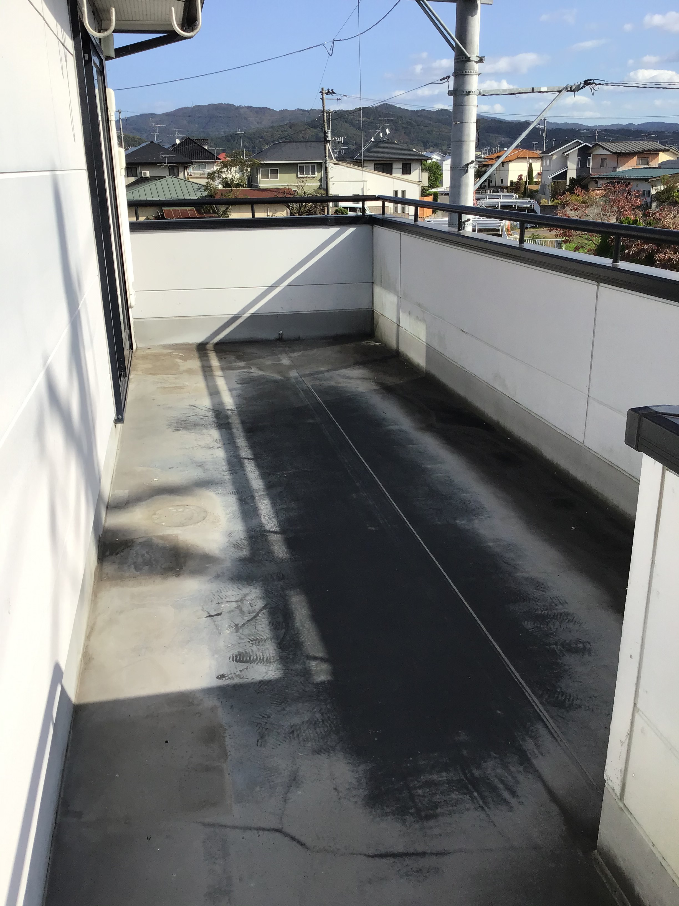
そろそろ
バルコニー防水
バルコニー防水は当社にお任せ下さい。
気になる価格は。。。。
たとえば、、 タタミ１帖で
なんと！！！
５.１万円
（消費税別）
※価格は建物状況により変わりますが、
さらにお安くなるかも！！！
施工事例
before after
合資会社 註文住宅一山／一山不動産事業
〒963-8018 福島県郡山市桃見台8-24
tel : 024-991-6511 mobil : 080-5554-1651 細矢国昭

